Slide 1
Quantum集群使用说明(II)
张明达
2021.10.18

Slide 2
目录
一、如何查看节点配置情况
二、如何查看节点使用情况
三、常见任务提交示例
四、各节点添加库

Slide 3
一、如何查看节点配置情况
/opt/list_node_info.sh（各节点的/opt目录为同一个目录）是一个监测节点硬件配置的脚本。
使用方法：
ssh q1
/opt/list_node_info.sh
exit
或者
ssh q1 /opt/list_node_info.sh

Slide 4
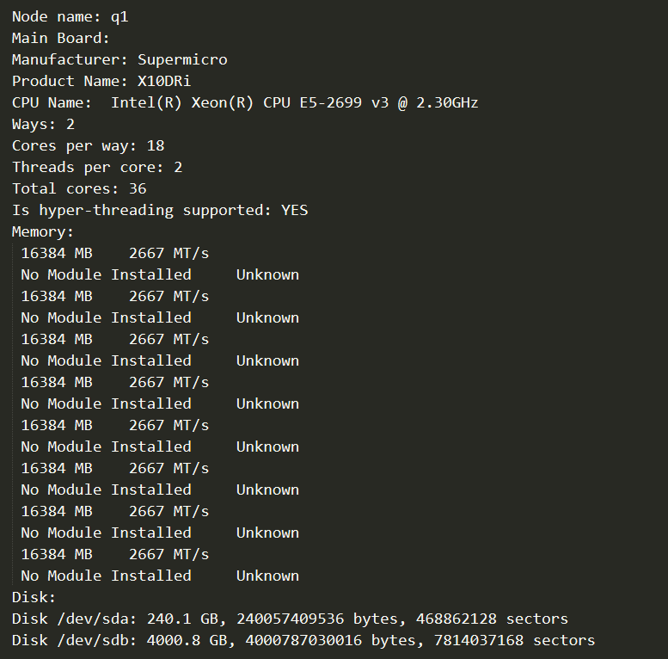
一、如何查看节点配置情况
输出示例：

Slide 5
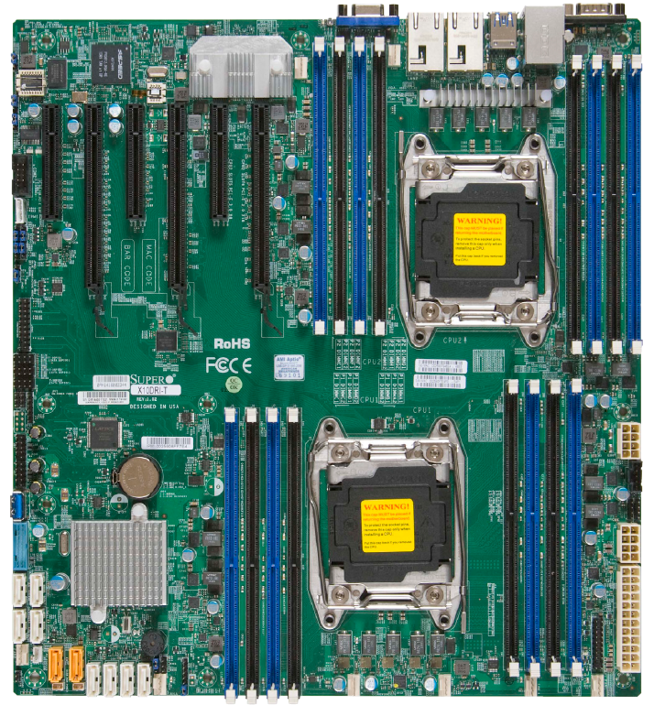
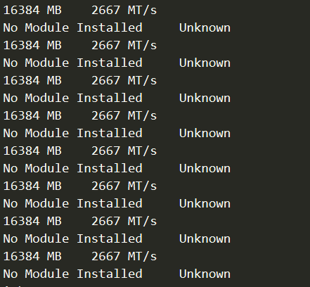
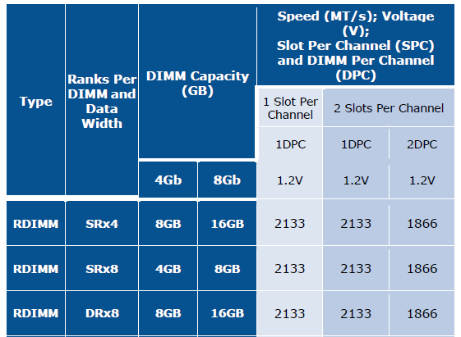
一、如何查看节点配置情况
先插满蓝色
后插满黑色
正确的内存通道利用方法：
如图，4通道。
服务器主板/CPU通常都支持双通道以上
A1
A2
B1
B2
C1
C2
D1
D2
E1
E2
F1
F2
G1
G2
H1
H2
降频更多

Slide 6
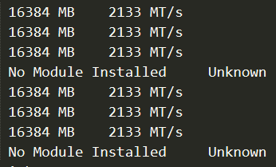
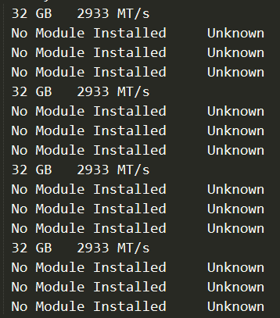
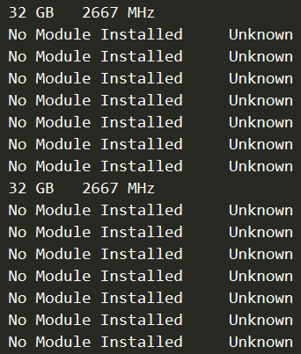
一、如何查看节点配置情况
X12队列节点内存频率太低(1333)，CPU不支持AVX2。
许多节点有内存损坏或少插。
错误或不佳的内存通道利用方法：
大量性能（计算资源）被浪费

Slide 7
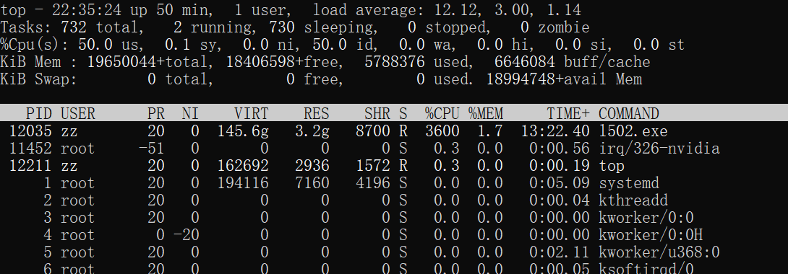
二、如何查看节点使用情况
登录到计算节点后，用top命令监测CPU占用率（按q退出）
50%：正确。很小：单核任务。100%：超线程提交。
作业系统sinfo显示状态应为alloc而非mix
√
×
×

Slide 8
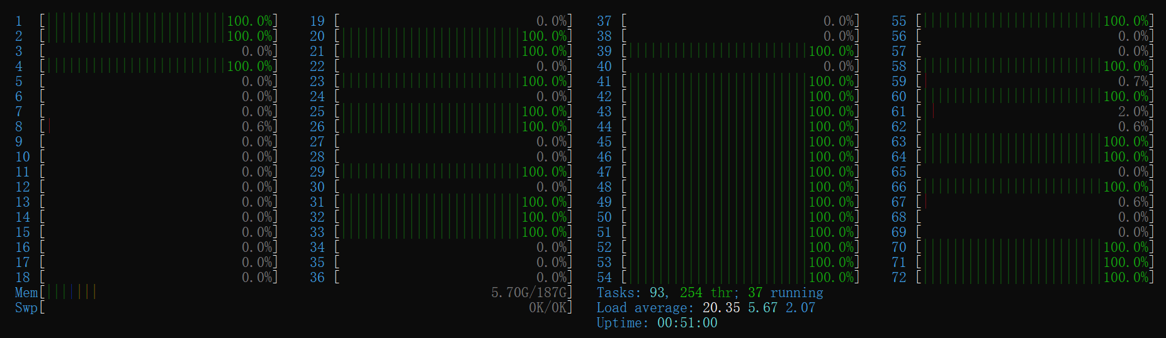
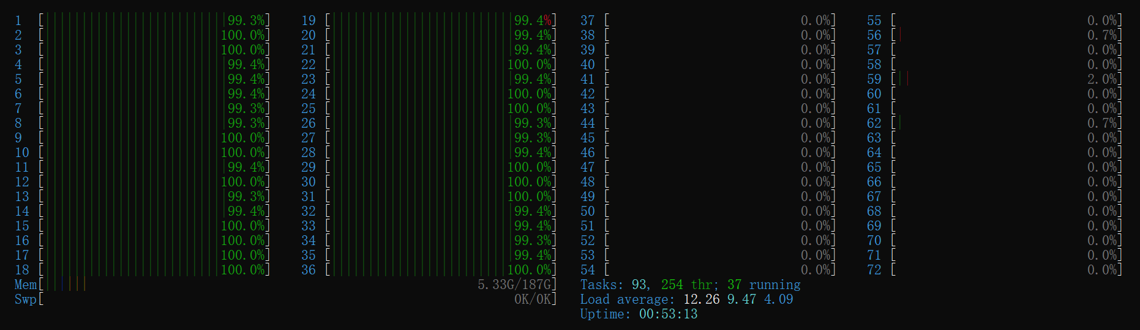
二、如何查看节点使用情况
在同一块物理核心上
htop命令查看详情（按q退出），注意htop命令从1开始计数（习惯是从0开始）
没有内核绑定
%NProcShared=36
在同一块物理核心上
设置内核绑定
%CPU=0-35
0号CPU
1号CPU
0号CPU
1号CPU

Slide 9
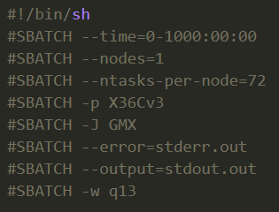
三、常见任务提交示例
提交示例脚本在/home/scripts/SLURM中，通常拓展名为.slurm
Slurm使用sbatch xxx.slurm提交作业，scancel JOBID取消作业，sinfo查看节点使用情况，squeue查看现有任务
主要加载环境在$MODULEPATH中，默认是/opt/Modules/modulefiles中。module是一个shell函数
module使用方法：
module load Gromacs/2019.3-gcc5.4.0 加载环境
module unload Gromacs/2019.3-gcc5.4.0 卸载环境
module list 查看已加载环境
module avail 查看可用环境
大约6个星期
可参考$MODULEPATH的示例，在个人家目录下modulefiles目录自行编写modulefile，然后用module load users/用户名启用个人的module环境，之后可使用自定义module
指定节点

Slide 10
三、常见任务提交示例
任务类型：
1. 单核任务：Gaussian 09和之前的cubegen，Gaussian 16计算ESP以外的cubegen，常见简单程序（大多数几百行以内的Python/Shell/…），zindo，gmx的大多数轨迹处理子程序
2. 不适合很多核并行的任务：xTB，ORCA 4的AIMD，大量小计算量任务
3. 适合全核运行的任务
4. GPU任务
5. 跨节点任务
注：/home/scripts/SLURM/pause/pause.slurm用于占住节点测试
测试完成后一定要删除测试作业

Slide 11
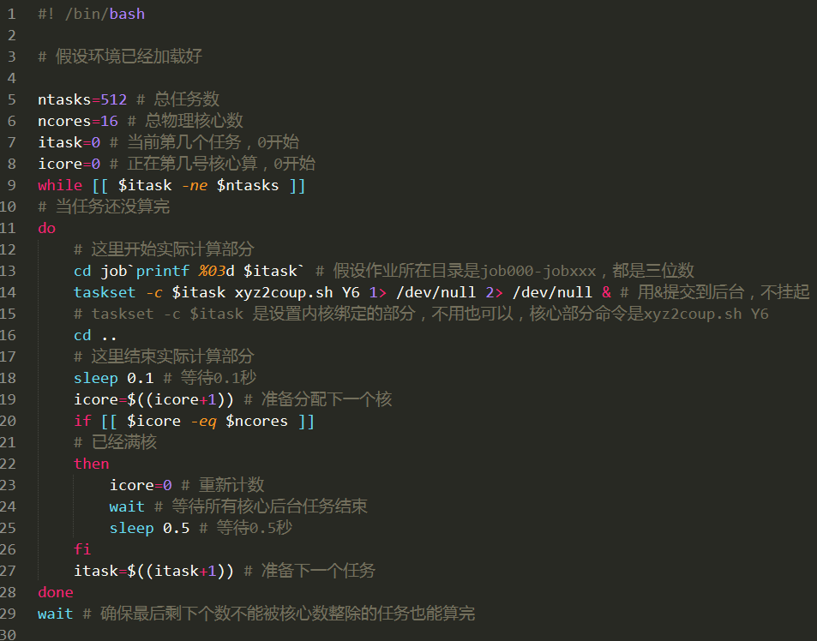
1.单核任务
两种情况：个别单核任务，大批量单核任务
个别单核任务，不要使用slurm作业系统，直接在主节点运行，对其他任务性能影响微乎其微
大量单核任务：写脚本提交，注意实际计算占满物理核心数以及脚本中分配占满逻辑核心数(即超线程数)
/home/scripts/SLURM/zindo/zindo-ct.slurm

Slide 12
2.多个不满核多核任务
适用于多个并行效率不高的程序
强烈建议设置内核绑定！
非并行程序：
taskset -c 0 # 绑定到0核CPU
基于OpenMP等多线程模型：除非程序内部有接口，否则很难直接设置。Gaussian可用%CPU=0-35等方式设置
MPI并行程序：
Intel MPI：默认内核绑定
Open MPI：运行参数加上--bind-by core --map-by core或者使用Rankfile
MPICH2：似乎不能直接绑定
Gromacs：很复杂，专门提及

Slide 13
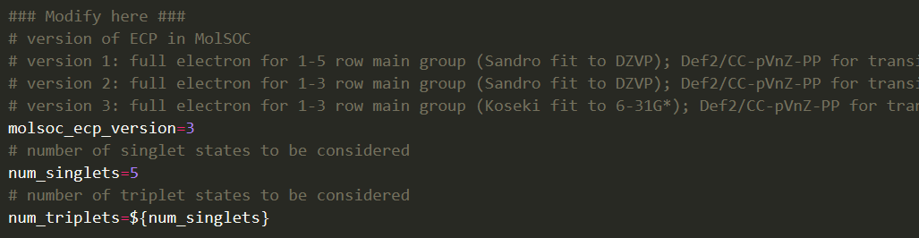
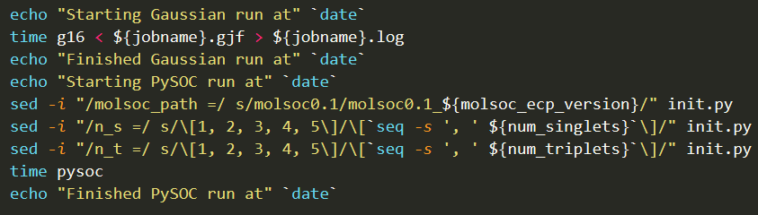
3.占满节点的任务
PySOC for Gaussian 16（Python部分单核，计算量不大，可接受）
/home/scripts/SLURM/pysoc/pysoc-g16.slurm
赝势版本，详见http://bbs.keinsci.com/thread-9442-1-1.html
计算的单重态个数
计算的三重态个数

Slide 14
3.占满节点的任务
Tachyon渲染VMD图像
/home/scripts/SLURM/tachyon/tachyon-linux64.slurm
首先用VMD得到.dat文件，核心命令：render Tachyon myfile.dat
然后使用Tach_MidShad，Tach_FullShad，Tach_MidShad2或者Tach_HalfShad命令渲染
如果有一批图要处理，应该在VMD脚本中加入视角控制的部分，在自己PC上调整其中某个文件的视角，/home/scripts/SLURM/vmd/saveview.tcl中的用dump_view命令导出视角，并用load_view命令等将视角保存入VMD作图设置文件
VMD在服务器无GUI运行方法：vmd -e xxx.tcl -dispdev none
VMD部分的示例脚本：/home/scripts/SLURM/vmd/vmd_use.sh，在主节点执行即可，注意要将相关Tcl脚本进行适当修改，并与cub/xyz/pdb等文件放入vmd_use.sh的相同目录执行vmd_use.sh。

Slide 15
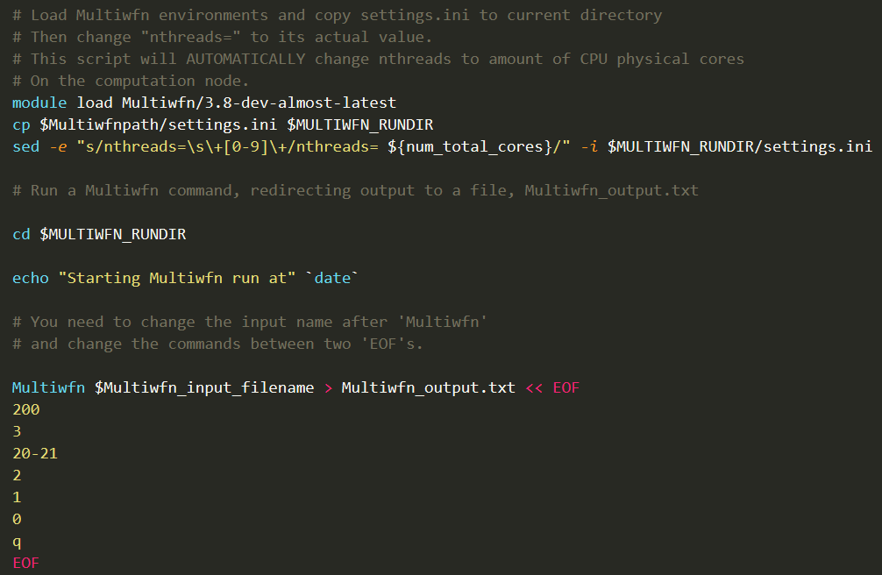
3.占满节点的任务
Multiwfn使用
/home/scripts/SLURM/Multiwfn/Multiwfn.slurm，详见群里相关pdf文件
前面定义的Multiwfn输入文件
Multiwfn的命令

Slide 16
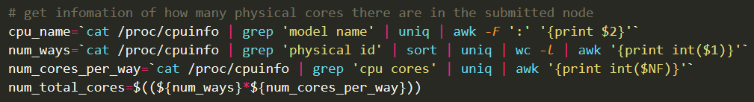
3.占满节点的任务
VASP 单节点使用
/home/scripts/SLURM/vasp/vasp-5.4.4.slurm
赝势文件在/opt/vasp-5.4.4/POT
已重新编译，基于Intel全家桶，-O2优化，AVX2指令集，MPI并行
VASP的性能优化很复杂，最多可能差出数十倍的性能，建议反复调试
摘自/opt/list_node_info.sh

Slide 17
3.占满节点的任务
Quantum Espresso 6.8使用
分为Open MPI并行和OpenMP并行两种使用方式。
/home/scripts/SLURM/quantumespresso/qe-6.8-openmp.slurm
/home/scripts/SLURM/quantumespresso/qe-6.8-openmpi.slurm
http://www.quantum-espresso.org/
欢迎大家学习交流QE的使用
GPU版本在尝试编译，对常见游戏GPU不该抱太大期望。

Slide 18
4. GPU节点与Gromacs
Gromacs的复杂之处…
Gromacs开发者显然极为精通计算机原理，代码做了极为充分的优化同时提示非常详细，考虑极为周到。更新频繁，但某些版本bug较多(2020)。
太长不看版：
/home/scripts/SLURM/gromacs/gmx-*.slurm。其中带gpu字样的为gpu节点专用。不带gpu字样的为cpu节点用。
GPU版每个任务占半个节点，CPU版每个任务占整个节点。
GPU节点上如果只提交一个任务，节点sinfo显示状态应为mix。两个任务在同一节点上状态应为alloc。CPU节点任务应始终保持状态为alloc。
GPU计算很复杂，需要相关硬件、软件编程和库的支持，不是所有软件都可以使用，也不是使用GPU速度就一定更快（许多软件可能更慢）
不要在GPU节点上运行纯CPU任务！（目前除了GPU版gmx外所有任务）

Slide 19
4. GPU节点与Gromacs
优化内容：代码算法上的优化（开发者）、并行方式的优化、编译CPU指令集的优化、GPU和CPU的协调问题…
运行方式： (mpirun -np NPMPI) gmx mdrun -pin on -ntmpi NTMPI-ntomp NTOMP -pin on -pinoffset PINOFFSET -gpu_id GPUID -s JOBNAME.tpr
并行方式：MPI/Thread-MPI + OpenMP + GPU异构并行(CUDA/AMD GPU)
MPI就是MPI，通常用OpenMPI，编译麻烦，效率稍低，可跨节点。
Thread-MPI是Gromacs修改版的MPI，默认编译打开，比MPI效率高一些，不接受跨节点并行。
Thread-MPI和MPI一样都是进程（官方称为Rank）级并行，不能同时存在。
MPI通过mpirun -np指定并行数，Thread-MPI通过-ntmpi指定并行数。
OpenMP是线程级并行模型（Thread），可以通过OMP_NUM_THREADS环境变量或者-ntomp指定并行数
也可以用-nt直接指定Thread-MPI和OpenMP总并行核数，即两者乘积。

Slide 20
4. GPU节点与Gromacs
编译使用gcc，新版本gmx需要用较高版本gcc (gmx 2019.3用gcc 5.4.0，gmx 2021.3用gcc 7.5.0)。GPU加速使用CUDA 11.4，
自行编译fftw 3.3.8库取代gmx自带的fft库。
fftw库和gmx均开启AVX2_256的SIMD指令集重新编译后，CPU节点原先108 ns/day，现在336 ns/day。速度是之前3倍！GPU节点从400 ns/day提升到1050 ns/day。
新版本唯一支持邻居列表构建方式为Verlet，不支持groups。
旧版本tpr有可能可以在新版本下跑，命令不是gmx开头的版本太过古老，效率明显严重低下。2020版bug太多而且不好编译，强烈推荐2019和2021。
目前已编译有2019.3和2021.3的CPU版和GPU版，不要用混。两者都是AVX2_256编译，CPU版本同时编译了双精度版本gmx_d。
单精度版本，CPU版本2019和2021速度没有区别，GPU版本2021比2019快1/8。

Slide 21
4. GPU节点与Gromacs
nvidia-smi命令查看GPU使用情况，nvtop命令查看详情。
使用-pin on -pinoffset PINOFFSET指定内核绑定，未绑定效率为绑定的88%。
不要利用超线程，如果一个节点跑多个任务，两个任务应绑定在不同的物理CPU上。
综合带宽、速度等因素，每个任务用半个节点即12核Silver 4214R的CPU带一块RTX 3080Ti GPU。纯OpenMP并行。
每个节点跑一个任务需要指定4个Rank提升效率，且速度和半个节点相同
直接登录到节点运算，两个任务应为
gmx mdrun -pin on -pinoffset 0 -ntmpi 1 -ntomp 12 -gpu_id 0 -bonded cpu -nb gpu -pme gpu -s jobname.tpr
gmx mdrun -pin on -pinoffset 24 -ntmpi 1 -ntomp 12 -gpu_id 1 -bonded cpu -nb gpu -pme gpu -s jobname.tpr
使用slurm系统提交时，每次系统只分配一块GPU，所以两次-gpu_id都应该是0。
使用的GPU编号，0开始计数，前两块写01
成键部分（键长+键角+二面角+improper）
非键部分PME静电长程（倒空间）部分
非键部分Cut-off色散+PME静电短程（实空间）部分

Slide 22
4. GPU节点与Gromacs
关于-pinoffset参数
指定内核绑定起始位置的逻辑核心，从0开始计数。
htop命令查看到的内核是逻辑核心，且从1开始编号。（通常习惯从0开始）
下表为htop视图，黑色数字所在位置为设置-pinoffset为对应值时内核绑定的起始位置。假设有2块CPU（即双路），开启超线程（每个物理核心有2个逻辑核心），c为单块CPU的物理核心数。红色数字为htop顺序。
htop布局 | CPU0 逻辑核心0 | CPU1 逻辑核心0 | CPU0 逻辑核心1 | CPU1 逻辑核心1
物理核心0 | 0 1 | 2c c+1 | 1 2c+1 | 2c+1 3c+1
物理核心1 | 2 2 | 2c+2 c+2 | 3 2c+2 | 2c+3 3c+2
物理核心2 | 4 3 | 2c+4 c+3 | 5 2c+3 | 2c+5 3c+3
… | … | … | … | …
物理核心c-1 | 2c-2 c | 4c-2 2c | 2c-1 3c | 4c-1 4c
建议0号GPU
建议1号GPU
常见GPU节点配置是双路双卡服务器，两块CPU各带一块GPU。
建议设置pinoffset使得0号CPU全部物理核心控制0号GPU，1号CPU全部物理核心控制1号GPU。具体取决于主板PCI-E插槽和CPU直连关系。

Slide 23
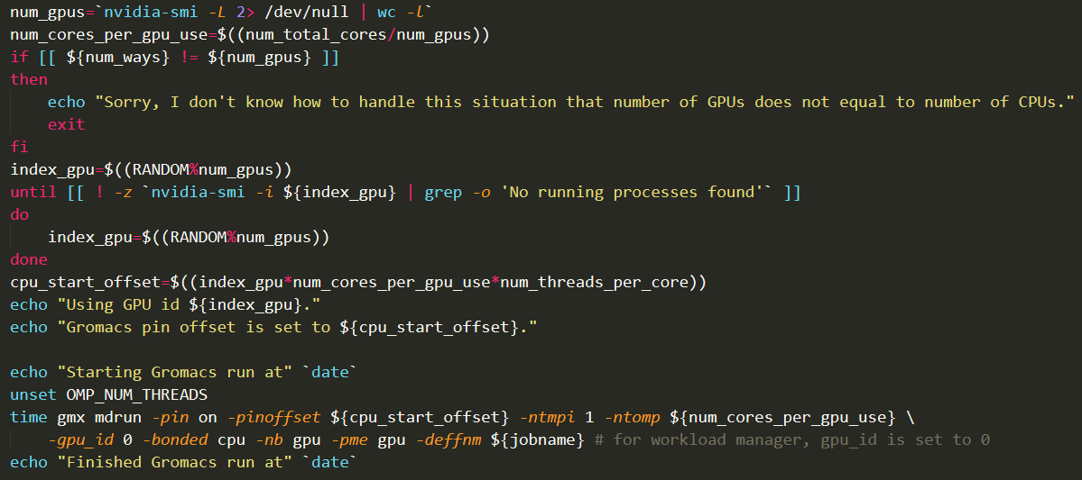
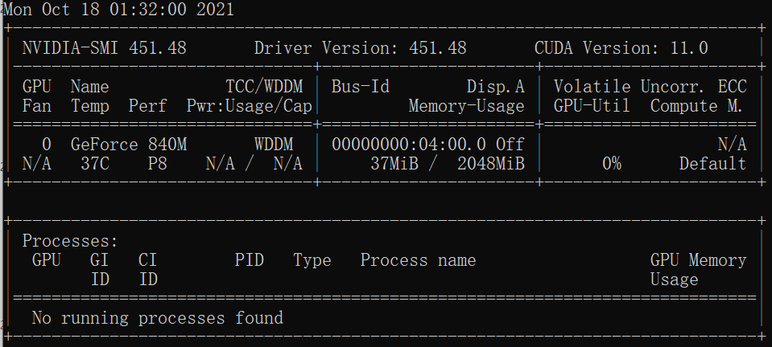
4. GPU节点与Gromacs
检查nvidia-smi输出判断每块GPU是否有任务
$jobname在脚本前面设置为tpr的名字除去拓展名
用gmx grompp生成tpr文件
能量极小化在主节点用CPU版本运行即可。
温度
占用率，大体系最高60%
小体系只有40%左右

Slide 24
5.跨节点任务
X12管理难度很大，配置也明显脱离时代，如果未来有一天可以淘汰…
(X11DAI-N + 8173M双路（28C2.0GHz）+12*32GB(2666)=384GB（六通道）+2T NVMe SSD PM981 + 240G SSD + 4T HDD + 56Gbps IB)*4+IB交换机
读写/数据传输速度比较（近似）：
USB 2.0 (60MB/s) <普通HDD (100MB/s) <千兆网(125MB/s) < 企业级HDD (250MB/s) < USB 3.0 (500MB/s) ≈ SSD << 万兆网(1.25GB/s) << 高速SSD (3GB/s) << IB (7-14GB/s) < 内存(15-30GB/s) << 内存寄存器 << L3缓存 << L2缓存 << L1d/L1i缓存 << CPU寄存器
普通千兆网对硬盘之间数据传输有轻微瓶颈，对SSD瓶颈明显。即使用万兆网，对跨节点并行也几乎无法接受。IB速度极快但是依然不如内存。跨节点稍有不慎很容易造成性能明显损失。

Slide 25
四、各节点添加库
添加了最新的CentOS 7源，epel源，devtoolset源（提供完整的gcc 7/8/9），docker和singularity源（用于配置CP2K等），Intel OneAPI
ImageMagick （图形库，支持转化图片格式的convert命令）
dos2unix 用来转换换行符（Windows下\r\n，Linux下\n，Mac下\r）
Multiwfn依赖的图形库（远程显示图形界面要单独配置）
32位版本的i686架构glibc （32位旧程序如之前预编译的ZINDO）
cmake3 用来从较新的Cmakelist.txt生成Makefile
Intel HPCKit和Intel BaseKit套装，包含编译器、数学库、并行库等
NVIDIA HPC SDK （GPU节点，包含CUDA加速的开发库）
管理命令：sensors（温度检测），htop，nvtop（在GPU节点）
…

Slide 26
附录：一些优秀软件推荐
Multiwfn
Quantum Espresso
CP2K
ORCA
xTB
Q-Chem
LAMMPS
Dirac
Dalton
OpenMolcas
Molpro
…

Slide 27
谢谢大家

